Slide 1
Transformaciones Geométricas

Slide 2
Transformaciones geométricas
Conceptos básicos referentes a las transformaciones geométricas afines en 2D y 3D, utilizadas en Computación Gráfica.
La traslación, escalamiento, y rotación.
Dichas transformaciones son utilizadas directamente por aplicaciones y en muchos paquetes de subrutinas gráficas.

Slide 3
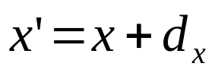
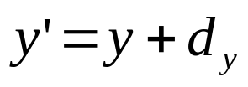
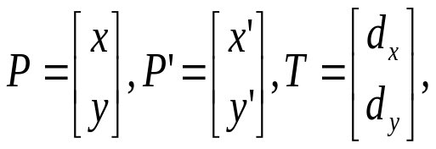

Transformaciones 2D - Traslación
Se traslada cada punto P(x,y) dx unidades paralelamente al eje x y dy unidades paralelamente al eje y, hacia el nuevo punto P'(x',y').
Las ecuaciones quedan:
Si se define los vectores columna queda:
entonces la ecuación 1 puede ser expresada como:
Ec. 1
Ec. 2
Ec. 3

Slide 4
Transformaciones 2D - Traslación
Una forma de efectuar la traslación de un objeto es aplicándole a cada punto del mismo la ecuación 1.
Para trasladar todos los puntos de una línea simplemente se traslada los puntos extremos Esto se cumple también para el caso del escalamiento y la rotación. se muestra el efecto de trasladar un objeto 3 unidades en x y -4 unidades en y.
y
y
(
4
,
5
)
(
7
,
5
)
x
(
7
,
1
)
(
1
0
,
1
)
x
Traslación de un objeto

Slide 5
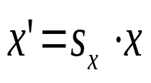
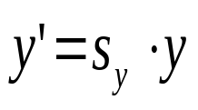
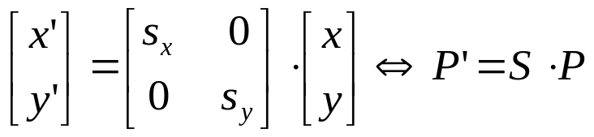
Transformaciones 2D - Escalamiento
El escalamiento se hace con un factor sx en el eje x y en un factor sy en el eje y.
Escalamiento uniforme sx = sy
Escalamiento diferencial.
La transformación de escalamiento puede expresarse con las siguientes multiplicaciones
En forma matricial
Ec. 4
Ec. 5
Matriz S

Slide 6
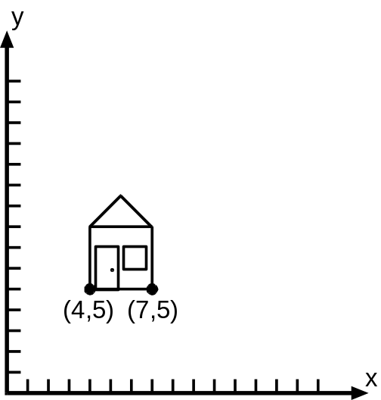
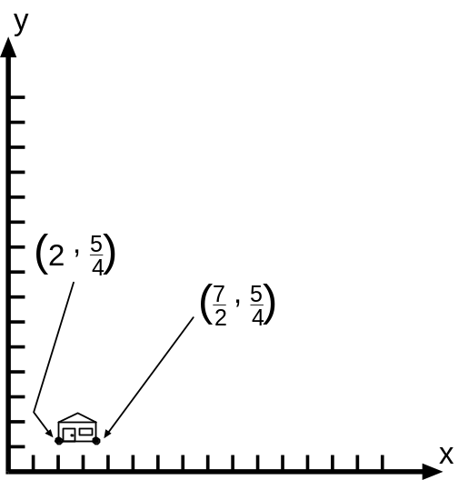
Transformaciones 2D - Escalamiento
Se escalada 1/2 en el eje x y 1/4 en el eje y .
El escalamiento se efectúa con respecto al origen;
Antes del escalamiento
Después del escalamiento
Escalamiento no uniforme de un objeto con respecto al origen (0,0)

Slide 7


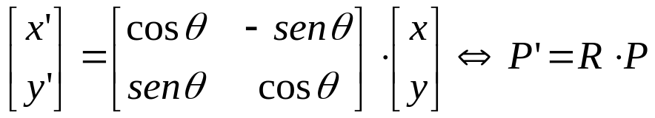
Transformaciones 2D - Rotación
Los puntos también pueden ser rotados un ángulo θ con respecto al origen
En forma matricial
Ec. 6
Ec.7
Matriz R

Slide 8
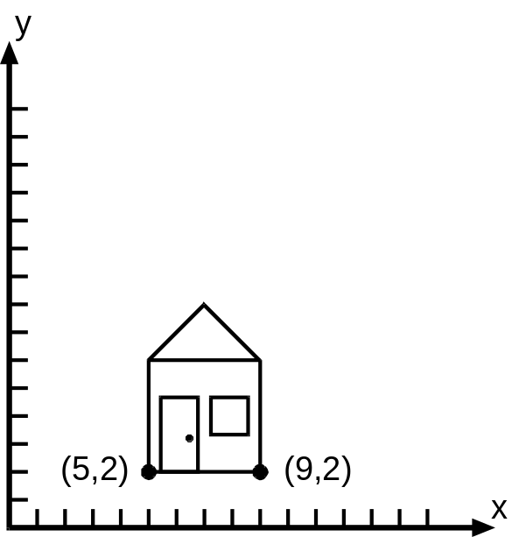
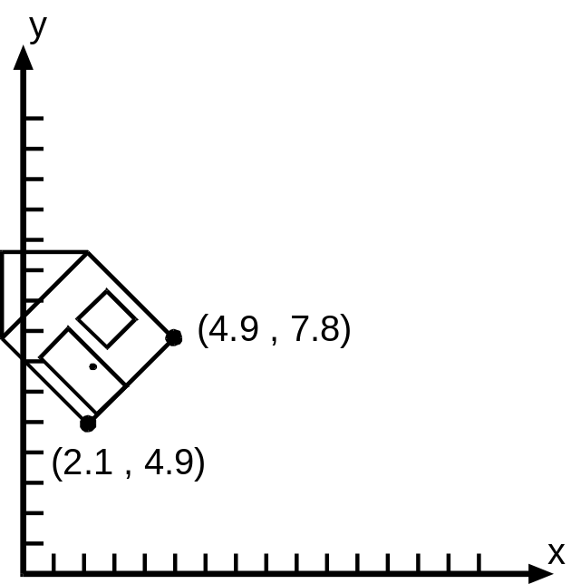
Transformaciones 2D - Rotación
En la figura se muestra la rotación de la casa 45º, con respecto al origen.
Rotación de un objeto. El objeto también cambia de posición.
Antes de la rotación
Después de la rotación

Slide 9
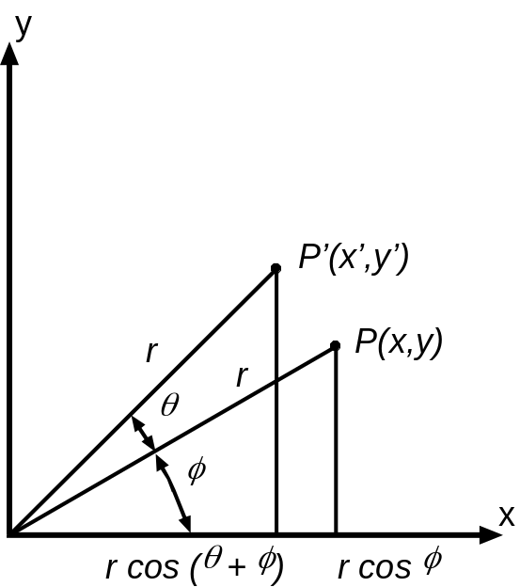


Transformaciones 2D - Rotación
Derivación de la ecuación de rotación (Ec. 6)
La rotación de un ángulo q transforma al punto P(x,y) en P'(x',y')
Por trigonometría tenemos
Sustituyendo la ecuación 8 en la ecuación 9 obtenemos la ecuación.
Ec. 8
Ec. 9

Slide 10



Transformaciones 2D - Coordenadas homogéneas y representación matricial de transformaciones 2D.
Las representaciones matriciales obtenidas hasta ahora para traslación, escalamiento y rotación son, respectivamente
Problema :la traslación es tratada de forma diferente
Solución: Utilizar un sistema de coordenadas homogéneas
Cada punto se representa siguiendo la forma (x,y,W).
Dos conjuntos de coordenadas homogéneas (x,y,W) y (x',y',W') representan al mismo punto si y sólo si una es múltiplo de la otra
Para W ≠ 0 se obtiene los puntos x/W, y/W a los cuales se les llama coordenadas Cartesianas del punto homogéneo.
Ec. 3
Ec. 5
Ec. 7

Slide 11
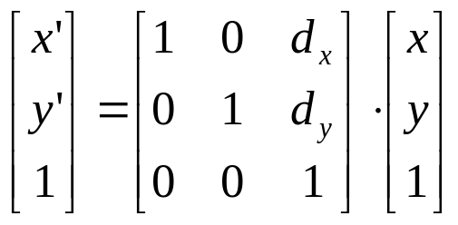

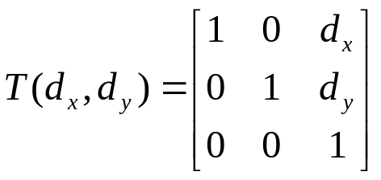
Transformaciones 2D - Coordenadas homogéneas y representación matricial de transformaciones 2D
Las ecuaciones de traslación (Ec. 1) pasan a ser una matriz 3x3 en coordenadas homogéneas
Esta ecuación puede ser representada de la siguiente forma:
Donde
Ec. 10
Ec. 11
Ec. 12

Slide 12



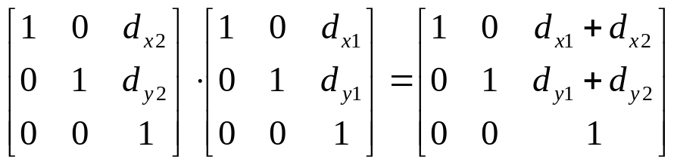
Transformaciones 2D - Coordenadas homogéneas y representación matricial de transformaciones 2D
Supóngase que un punto P es trasladado por T(dx1,dy1) al punto P' y luego es trasladado por T(dx2,dy2) al punto P''.
Sustituyendo la ecuación 13 en la ecuación 14, se obtiene:
El producto matricial es
Ec. 13
Ec. 14
Ec. 15
Ec. 16

Slide 13
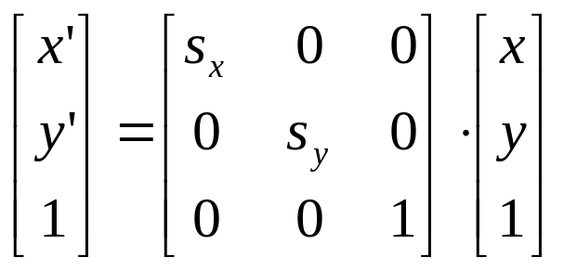
Transformaciones 2D - Coordenadas homogéneas y representación matricial de transformaciones 2D
Por lo tanto la traslación neta es T(dx1+dx2,dy1+dy2). El producto matricial efectuado no es más que la composición de T(dx1,dy1) y T(dx2,dy2).
Por otro lado, puede verificarse con facilidad que la transformación inversa de una traslación T(dx,dy) no es más que T⁻¹(dx,dy)= T(-dx,-dy).
Un procedimiento similar al efectuado con la traslación puede aplicarse al escalamiento, obteniendo una nueva representación matricial de la ecuación 4, de la forma siguiente:
Ec. 17

Slide 14
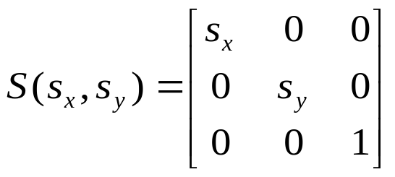



Transformaciones 2D - Coordenadas homogéneas y representación matricial de transformaciones 2D
Definiendo
se tiene que
Dados
podemos sustituir la ecuación 20 en la ecuación 21, obteniéndose
Ec. 17
Ec. 19
Ec. 20
Ec. 21
Ec. 22

Slide 15

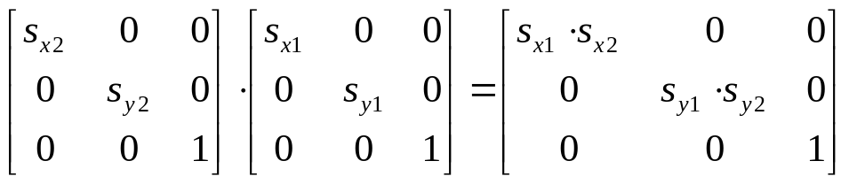

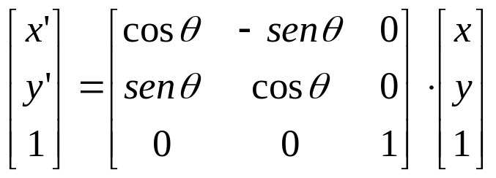
Transformaciones 2D - Coordenadas homogéneas y representación matricial de transformaciones 2D
el producto matricial es
la inversa de un escalamiento S(sx,sy) es S⁻¹(sx,sy)= S(1/sx,1/sy)
Similarmente, las ecuaciones de rotación (Ec. 6) pueden ser representadas como
Ec. 23
Ec. 24

Slide 16
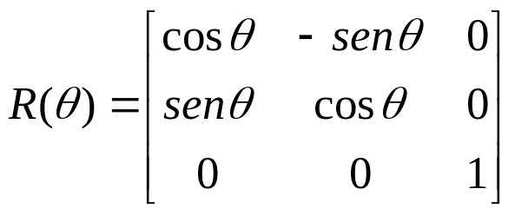


Transformaciones 2D - Coordenadas homogéneas y representación matricial de transformaciones 2D
donde
teniéndose que
Puede demostrarse que dos rotaciones sucesivas son aditivas, es decir, que dados dos ángulos θ1 y θ2 se cumple la igualdad
Por otra parte, es comprobable que la inversa de una rotación R(θ) es
R⁻¹ (θ) = R(−θ).
Ec. 25
Ec. 26

Slide 17
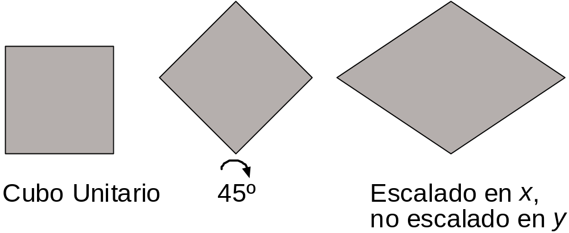
Transformaciones 2D - Coordenadas homogéneas y representación matricial de transformaciones 2D
El producto de una secuencia arbitraria de matrices de rotación, traslación y escalamiento constituyen una transformación afín, teniendo la propiedad de conservar el paralelismo de las líneas, pero no longitudes ni ángulos .
Rotaciones, escalamientos y traslaciones subsiguientes no podrían hacer que las líneas dejen de ser paralelas.
Un cubo unitario rotado 45º en sentido horario y luego escalado no uniformemente. El resultado es una transformación afín de la figura inicial, donde se mantiene el paralelismo de las líneas, pero no las longitudes ni ángulos originales.

Slide 18
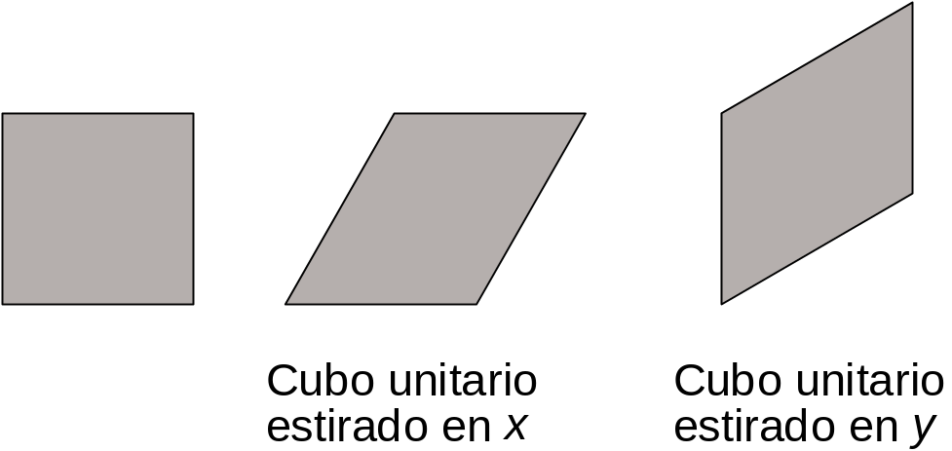
Transformaciones 2D - Coordenadas homogéneas y representación matricial de transformaciones 2D
Estiramiento (shear).
Existen dos tipos de estiramiento en 2D, con respecto al eje x y con respecto al eje y.
Un cubo unitario y el efecto de aplicarle la transformación de estiramiento. En cada caso la longitud de las líneas oblicuas es mayor a 1.

Slide 19
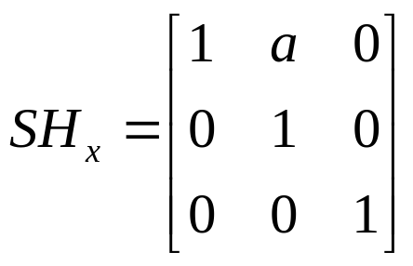
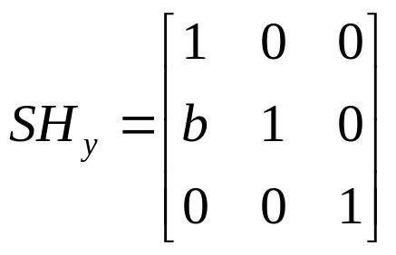
Transformaciones 2D - Coordenadas homogéneas y representación matricial de transformaciones 2D
La matriz de transformación para el estiramiento en el eje x se expresa como
Análogamente, la matriz de transformación para el estiramiento en el eje y se expresa como
Ec. 28
Ec. 29

Slide 20
Transformaciones 2D - Composición de Transformaciones 2D
El propósito básico de componer transformaciones es ganar eficiencia aplicando una sola transformación compuesta a un punto, en vez de aplicar una serie de transformaciones, una tras otra.
Si se considera la rotación de un objeto con respecto a un punto arbitrario P1, podemos subdividir el problema aplicando tres transformaciones fundamentales:
  1) Trasladar de forma que P1 coincida con el origen
  2) Rotar
  3) Trasladar de forma que el punto en el origen retorne a P1
La secuencia propuesta se ilustra en la siguiente figura, en donde el objeto es rotado con respecto al punto P1(x1,y1). La primera traslación es T(-x1,-y1), haciéndose por último la traslación inversa T(x1,y1).

Slide 21
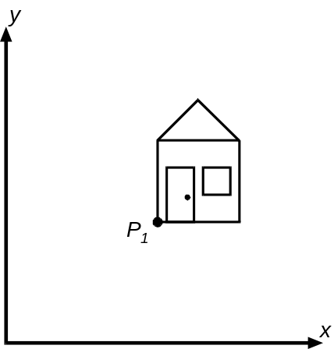
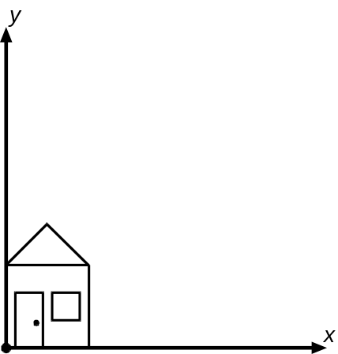
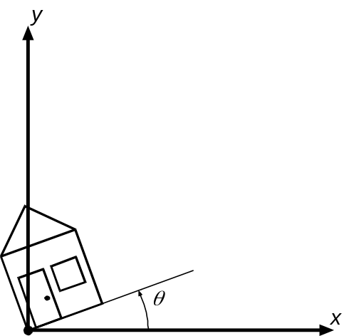
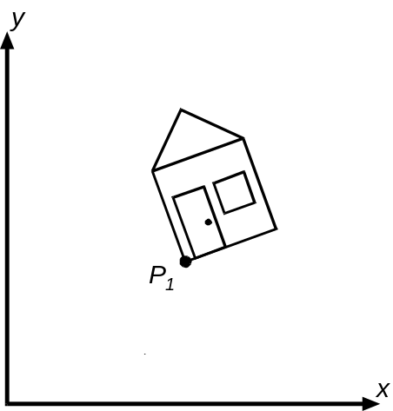
Transformaciones 2D - Composición de Transformaciones 2D
Rotación de un objeto en un ángulo θ con respecto al punto P1

Slide 22
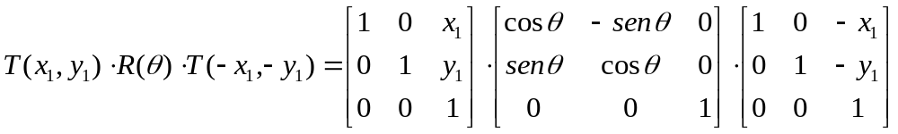
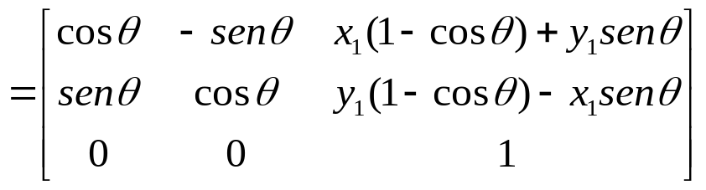
Transformaciones 2D - Composición de Transformaciones 2D
La transformación neta aplicada es
Un enfoque similar puede usarse para escalar un objeto con respecto a un punto arbitrario P1.
Ec. 30
Notes:
Primero trasladar de forma que P1 vaya al origen, luego escalar y por último trasladar de vuelta a P1. Para este caso la transformación neta es:

Slide 23
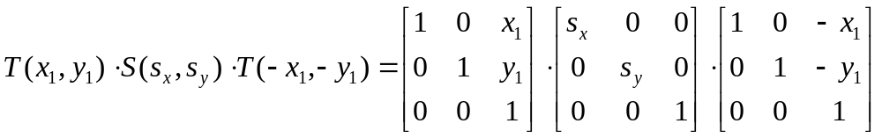
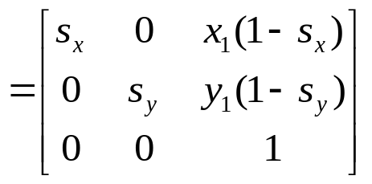


Transformaciones 2D - Composición de Transformaciones 2D
Es frecuente el deseo de realizar un escalamiento o rotación con respecto al centro geométrico de una figura. Para lograr este propósito se puede aplicar el método recientemente expuesto de forma que el punto arbitrario P1 corresponda ahora a las coordenadas del centro Pc(xc,yc). Así el escalamiento in situ no sería más que aplicar y la rotación in situ correspondería a La siguiente figura muestra un escalamiento aplicado a un objeto que se asemeja a un OVNI.
Ec. 31

Slide 24
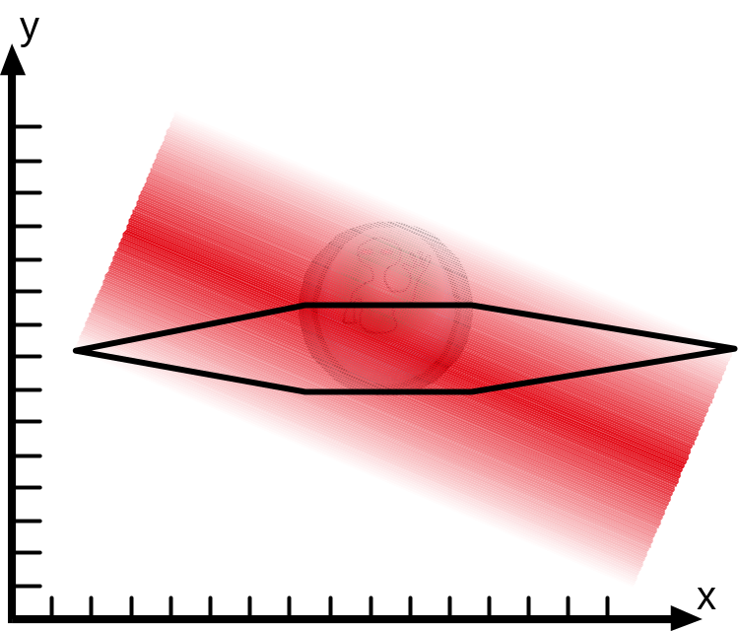
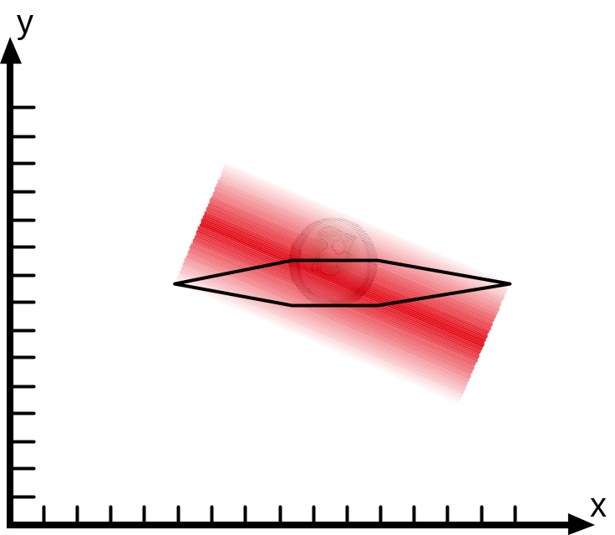
Transformaciones 2D - Composición de Transformaciones 2D

Slide 25

Transformaciones 2D - Composición de Transformaciones 2D
Puede darse el caso de querer escalar, rotar y luego posicionar un objeto como la casa mostrada en la figura siguiente, con P1 como centro de la rotación y el escalamiento.
Trasladar P1 al origen, efectuar el escalamiento y la rotación, y luego trasladar desde el origen a la nueva posición P2. La matriz que represente dichas transformaciones corresponde a:
Ec. 32

Slide 26
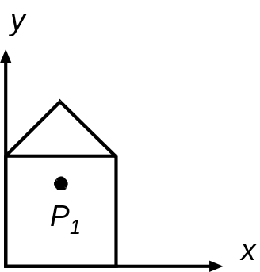
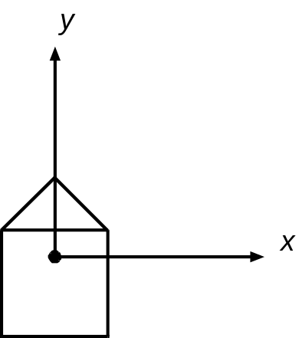
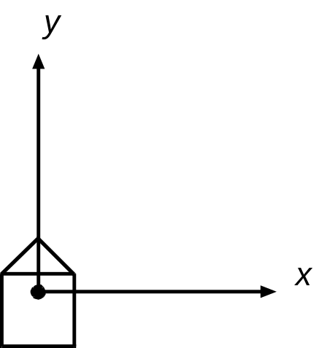
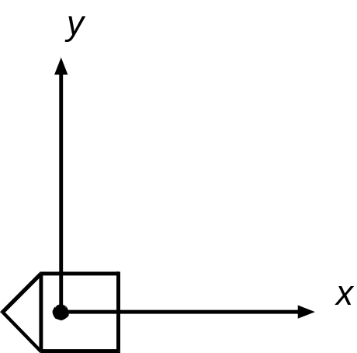
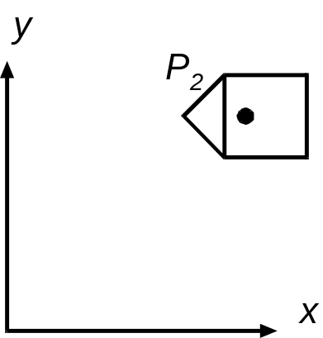
Transformaciones 2D - Composición de Transformaciones 2D
Escalamiento y rotación de un objeto con respecto al punto P1 y posterior posicionamiento llevando P1 al punto final P2
Escalamiento
Rotación

Slide 27
Transformaciones 2D adicionales
La mayoría de de transformaciones gráficas como traslación, rotación y escala se proporcionan en paquetes gráficos
Algunas transformaciones adicionales útiles son:
  Reflexión
  Recorte

Slide 28
Reflexión
Una reflexión es una transformación que produce una imagen de espejo de un objeto
La imagen de espejo para una reflexión bidimensional se genera en relación con un eje de reflexión al girar 180º grados alrededor del eje de reflexión
Se puede elegir un eje de reflexión en el plano xy o perpendicular al plano xy.

Slide 29
Reflexión
Cuando el eje de reflexión es una línea en el plano xy, la trayectoria de rotación alrededor de este es un plano perpendicular al plano de xy.
Para los ejes de reflexión que son perpendiculares al plano de xy, la trayectoria de rotación esta en el plano de xy

Slide 30
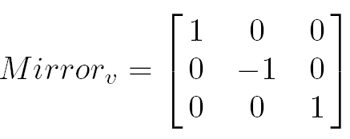
Reflexión
Ejemplos
  La reflexión cuando el eje x (y = 0), se logra con la matriz de transformación.

Slide 31
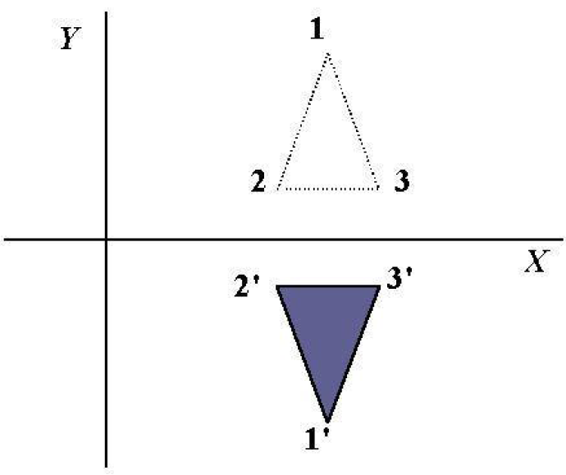
Reflexión
Ejemplos
  La reflexión cuando el eje x (y = 0)

Slide 32
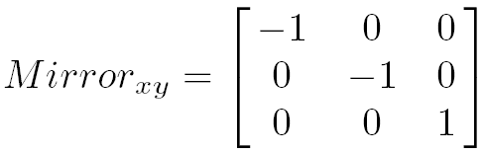
Reflexión
Ejemplos
  La reflexión con respecto al origen de coordenadas esta dada por la matriz:

Slide 33
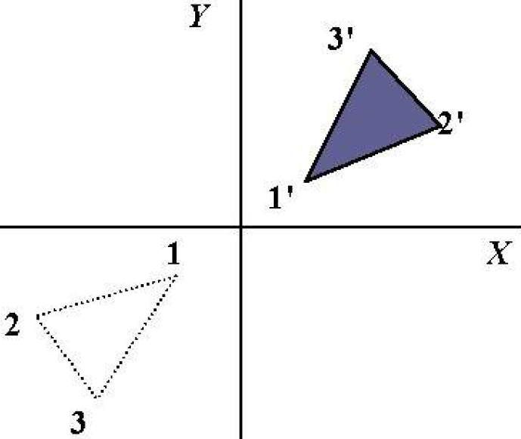
Reflexión
Ejemplos
  La reflexión al origen de coordenadas

Slide 34
Reflexión
Este tipo de reflexión se puede generalizar para cualquier punto de reflexión en el plano xy esta reflexión es igual a una rotación de 180º en el plano de xy al utilizar el punto de reflexión como punto pivote

Slide 35
Reflexión
Pij
Pij

Slide 36
Reflexión
Podemos también adoptare un eje de reflexión arbitrario
La matriz de reflexión puede ser derivada por la concatenación de una secuencia de matrices de reflexión y de rotación.
Por ejemplo si la reflexión fuera por la línea diagonal entonces:
  Rotación horaria de 45 en la dirección horaria
  Reflexión entorno al eje x
  Rotación en la dirección anti horaria para retornar a la posición final

Slide 37
Reflexión
Pij
45º
45º

Slide 38
Transformaciones - Representación Matricial de las transformaciones en 3D.
La representación de las transformaciones en 2D como matrices de 3x3 tiene un equivalente para las transformaciones 3D, las cuales son representadas como matrices de 4x4. Para permitir esto, el punto (x,y,z) será representado en coordenadas homogéneas como (W.x, W.y, W.z, W), con W≠0. Si W≠1, entonces W es dividido dentro de las tres primeras coordenadas homogéneas para así obtener el punto cartesiano 3D (x,y,z). Esto implica, que dos puntos homogéneos H1 y H2 representan el mismo punto 3D sí y solo sí H1=cH2, para cualquier constante c ≠0.

Slide 39
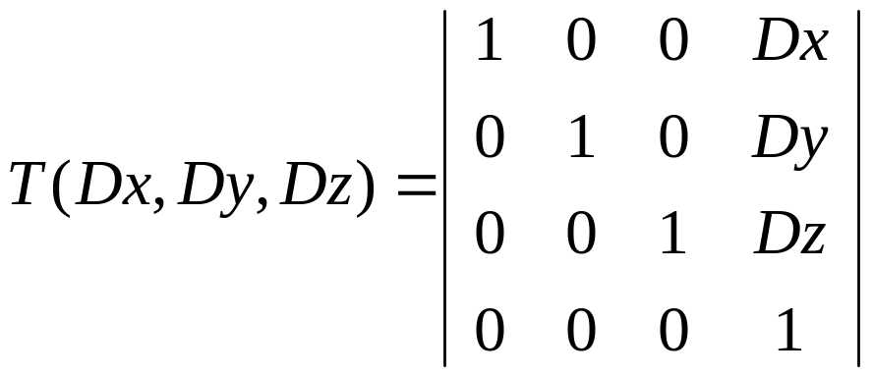
Transformaciones - Representación Matricial de las transformaciones en 3D
Este tipo de sistema es el más conveniente cuando se piensa en gráficos 3D, ya que se puede dar una interpretación natural de los aquellos valores de z que se encuentran muy distantes del observador. Además, es más lógico superponer este tipo de sistema sobre la cara del plano de visualización (display).
Traslación:
La matriz de traslación en 3D es una simple extensión de 2D:

Slide 40
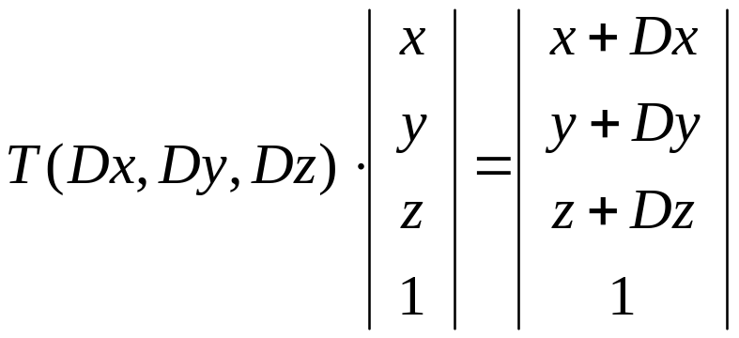
Al multiplicar esta matriz por el vector de puntos x,y,z,1 queda:

Slide 41
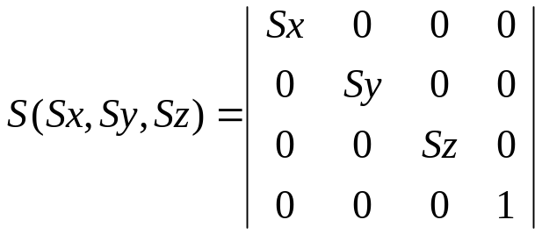
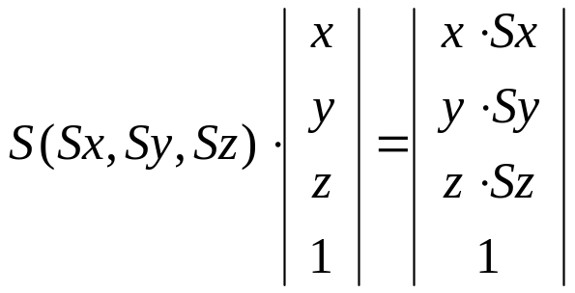
Transformaciones - Representación Matricial de las transformaciones en 3D
Escalamiento:
La matriz de escalamiento es similarmente extendida:
y al multiplicarla por el vector de puntos, queda:

Slide 42
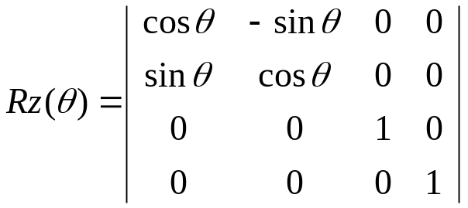
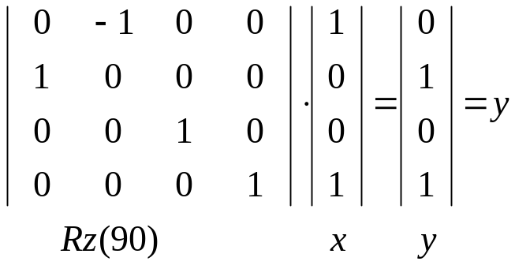
Transformaciones - Representación Matricial de las transformaciones en 3D
Rotación:
La rotación en 2D es justo una rotación con respecto al eje z. En 3D, una rotación con respecto al eje z es:
Esto es fácilmente verificable: una rotación de 90 grados del vector unitario x, produce el vector unitario y. Al multiplicar Rz(θ), con θ=90, por el vector unitario x :

Slide 43
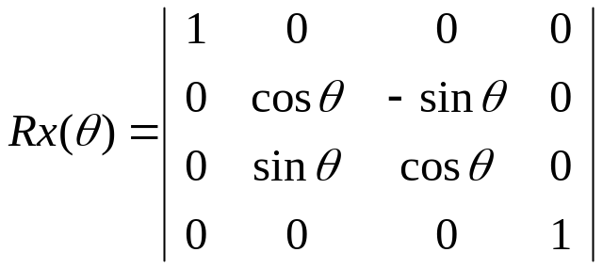

Transformaciones - Representación Matricial de las transformaciones en 3D
se obtiene el vector unitario y.
La matriz de rotación con respecto al eje x es:
La matriz de rotación con respecto al eje y es

Slide 44
Transformaciones - Representación Matricial de las transformaciones en 3D
Las columnas ( y las filas) de la submatriz superior de 3x3 de Rx(θ), Ry(θ) y Rz(θ) son vectores unitarios mutuamente perpendiculares con la misma interpretación de los de 2D.
Todas estas matrices de transformación en 3D tienen inversas. La inversa de T es obtenida negando Dx, Dy y Dz; para S, reemplazando Sx, Sy, Sz por sus recíprocos; para cada una de las matrices de rotación, negando el ángulo de rotación.

Slide 45

Transformaciones - Representación Matricial de las transformaciones en 3D
Haciendo la composición de una secuencia arbitraria de rotaciones con respecto a los ejes x, y, z, se creará una matriz A de la forma:

Slide 46
Transformaciones - Representación Matricial de las transformaciones en 3D
La submatriz de rotación de 3x3 de la matriz A, se dice que es ortogonal, porque sus columnas son vectores unitarios mutuamente ortogonales. Estos vectores son rotados por la matriz con respecto a los ejes x, y, z.
Las matrices de rotación conservan las longitudes y los ángulos, mientras que las de traslación y escalamiento no.
Para cualquier matriz ortogonal B, su inversa es justo su traspuesta: B⁻¹ = BT.

Slide 47

Transformaciones - Representación Matricial de las transformaciones en 3D
Un arbitrario número de matrices de rotación, escalamiento y traslación pueden ser multiplicadas en conjunto. El resultado siempre será de la forma:

Slide 48

Transformaciones - Composición de transformaciones en 3D
La composición de las tres básicas transformaciones 3D pueden generar diferentes resultados.
El objetivo es transformar los segmentos de recta P1P2 y P1P3 de la figura que se encuentra a continuación, desde la posición inicial a la posición final.

Slide 49

Transformaciones - Composición de transformaciones en 3D
El punto P1 ha sido trasladado al origen, P1P2 se encuentra en el lado positivo del eje z, P1P3 se encuentra en el plano (y,z). Las longitudes de las rectas no son afectadas por la transformación.
La transformación puede ser hecha en 4 pasos:
Paso 1: Trasladar P1 al origen.
Aplicando la matriz de transformación T a P1, P2 y P3 se obtiene

Slide 50



Transformaciones - Composición de transformaciones en 3D

Slide 51




Transformaciones - Composición de transformaciones en 3D
Paso 2: Rotar con respecto al eje y. La rotación es con el ángulo positivo θ, por lo cual
_

Slide 52

Transformaciones - Composición de transformaciones en 3D
Sustituyendo estos valores en la matriz Ry y multiplicándola por el vector P2' se obtiene el vector:

Slide 53



Transformaciones - Composición de transformaciones en 3D
Paso 3: Rotar con respecto al eje x. La rotación es con el ángulo negativo θ, para el cual

Slide 54

Transformaciones - Composición de transformaciones en 3D
Sustituyendo la matriz de rotación Rx y multiplicándola por el vector P2'' se obtiene el vector:
De esta forma, el segmento de recta P1P2 coincide con el eje z positivo.

Slide 55





Transformaciones - Composición de transformaciones en 3D
Para el segmento de recta P1P3 sería algo similar:
Paso 4: Rotar con respecto al eje z. La rotación es con el ángulo positivo α, con:

Slide 56
Transformaciones - Composición de transformaciones en 3D
Sustituyendo la matriz de rotación Rz por los valores de cosα y sinα obtenidos anteriormente y multiplicándola por las matrices compuestas anteriores se obtiene la matriz compuesta de transformación final:
Al aplicar esta transformación a cada uno de los puntos P1, P2 y P3 , hace que:
P1 se traslade al origen,
P2 es transformado al eje positivo z y
P3 es transformado al plano yz.

Slide 57


Transformaciones - Composición de transformaciones en 3D
Una forma más simple para obtener la misma matriz Rz(α).Ry(φ).Rx(θ-90) es usando las propiedades de las matrices ortogonales. Definimos los vectores unitarios rx y rz, como se ve a continuación:

Slide 58

Transformaciones - Composición de transformaciones en 3D
El vector unitario rz (perteneciente al segmento de recta P1P2) rotará con respecto al eje positivo z. El vector unitario rx ( es perpendicualar al plano P1P2P3) rotará con respecto al eje positivo x. Finalmente, para obtener el vector unitario ry, se hace el producto cartesiano de los vectores rz y rx, como sigue:
Este vector resultante, rotará con respecto al eje positivo y. Entonces, la matriz compuesta de transformación viene dada por:

Slide 59
Transformaciones - Composición de transformaciones en 3D
y se llegó al mismo resultado que con el método de los cuatro pasos. Por lo tanto este último es más rápido y más sencillo.
r
1x
r
2x
r
3x
0
r
1y
r
2y
r
3y
0
⋅
T
(
−
x
1
,
−
y
1
,
−
z
1
)
=
Rz
(
α
)
⋅
Rx
(
φ
)
⋅
Ry
(
θ
−
90
)
⋅
T
(
−
x
1
,
−
y
1
,
−
z
1
).
r
1z
r
3z
r
3z
0
0
0
0
1

